Slide 1


xkernel
——支持 LoongArch 架构的64位操作系统
指导老师：陈莉君 王亚刚
汇报人：林洲毅
队员：林洲毅 尉琳馨 赵方圆

Slide 2



目 录
1. 内核架构设计
2. 内核模块设计
3. busybox适配
4. 运行成果展示

Slide 3
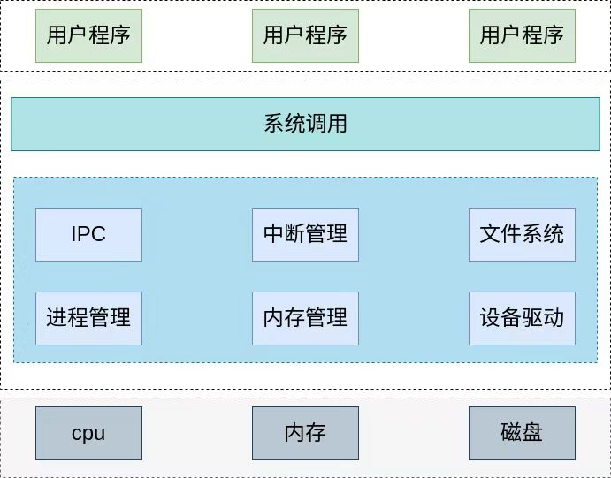
1 内核架构设计
宏内核设计方案
Kbuild 编译框架
支持多架构多平台
3

Slide 4
目 录
1. 内核架构设计
2. 内核模块设计
3. busybox适配
4. 运行成果展示

Slide 5
2 内核模块设计
系统调用
IPC
中断管理
文件系统
进程管理
内存管理
设备驱动
5

Slide 6
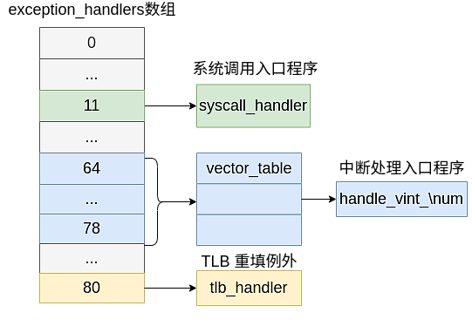
2.1 内核模块设计——中断管理
异常处理程序入口地址
采用“入口页号与页内偏移进行按位逻辑或”的计算方式
kernel-travel 存储其方式
使用占据一页物理内存的数组 exception_handlers
6

Slide 7
2.1 内核模块设计——中断管理
当用户程序发起系统调用时，会通过数组 exception_handlers 找到系统调用入口程序 syscall_handler 并进入真正的系统调用处理程序 do_syscall 。
syscall_table
...
syscall_handler
do_syscall
sys_getpid
...
7

Slide 8
2.1 内核模块设计——中断管理
向量化的中断处理
上下半部机制
软中断
中断处理程序入口
中断处理函数
vector_table
intr_table
设备发出中断
do_vint
hwirq_to_virq
do_irq
硬中断处理函数
软中断处理函数
intr_table[virq](regs)
softirq_active是否置位
do_softirq
softirq_vec[nr].action
8

Slide 9
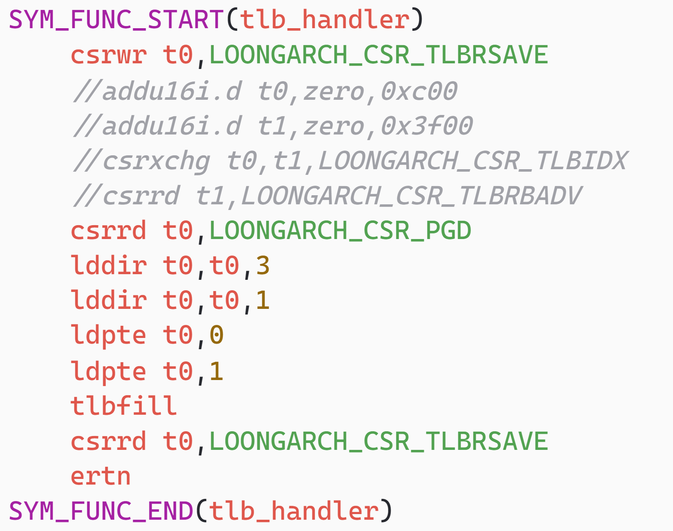
2.1 内核模块设计——中断管理
当发生 TLB 缓存未命中时，在 Loongarch 中默认采用软件进行 TLB 重填的处理。
TLB缓存未命中
TLB重填例外
触发80号异常
tlb_handler
9

Slide 10
2 内核模块设计
系统调用
IPC
中断管理
文件系统
进程管理
内存管理
设备驱动
10

Slide 11

2.2 内核模块设计——进程管理
进程的创建
task_struct
...
intr_stack
task
self_kstack
thread_ready_list
thread_stack
为子进程分配task_struct
将父进程的资源复制到子进程中
构建子进程的内核栈与中断栈
将task_struct加入队列等调度
11

Slide 12
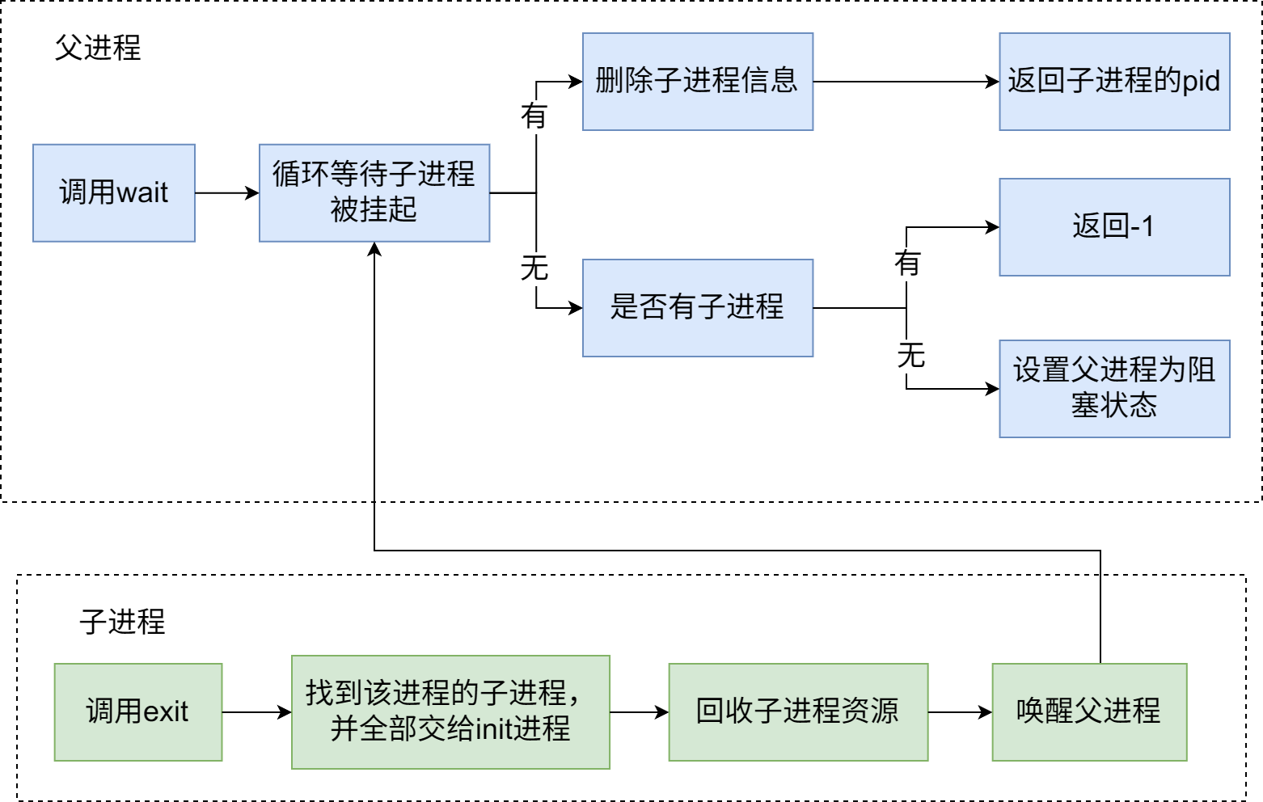
2.2 内核模块设计——进程管理
12

Slide 13
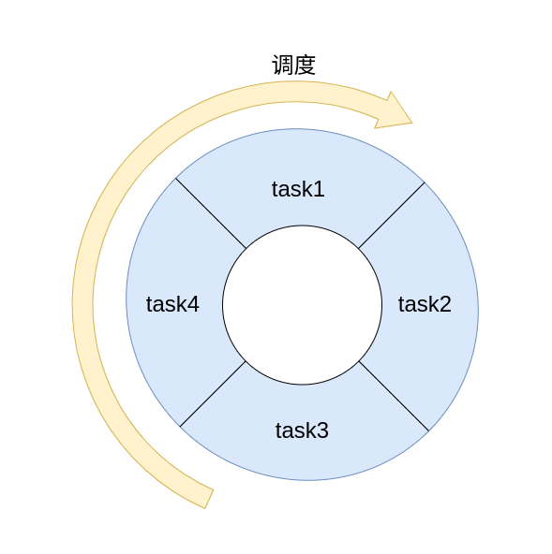
2.2 内核模块设计——进程管理
基于时间片
先入先出
轮转调度
13

Slide 14
2.2 内核模块设计——进程管理
加锁
互斥锁
共享资源
信号量
解锁
14

Slide 15
2 内核模块设计
系统调用
IPC
中断管理
文件系统
进程管理
内存管理
设备驱动
15

Slide 16
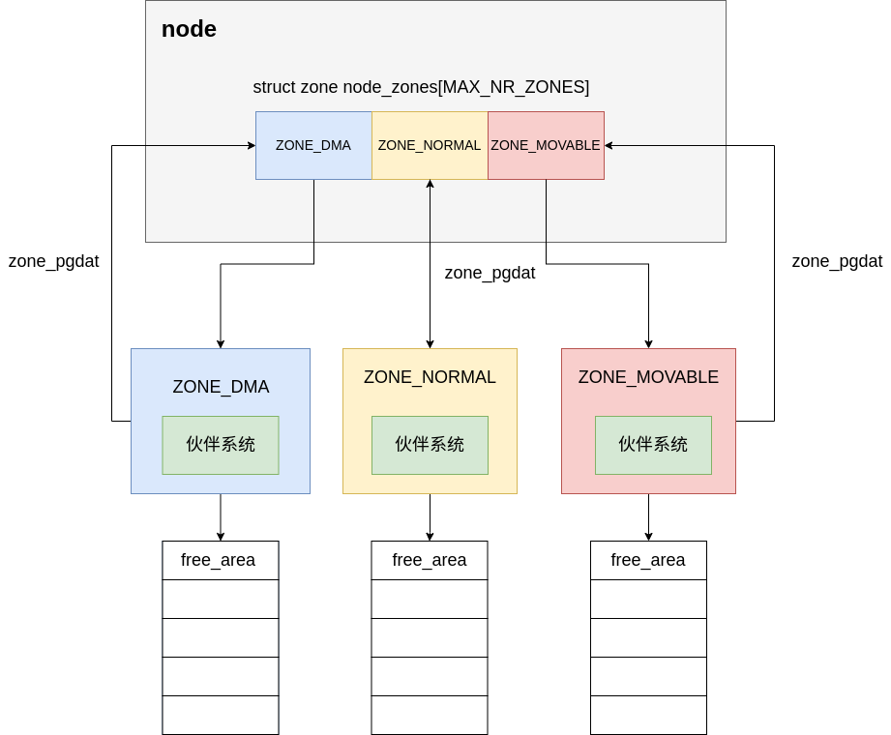
2.3 内核模块设计——内存管理
支持NUMA架构
分区域的内存管理
伙伴系统
16

Slide 17
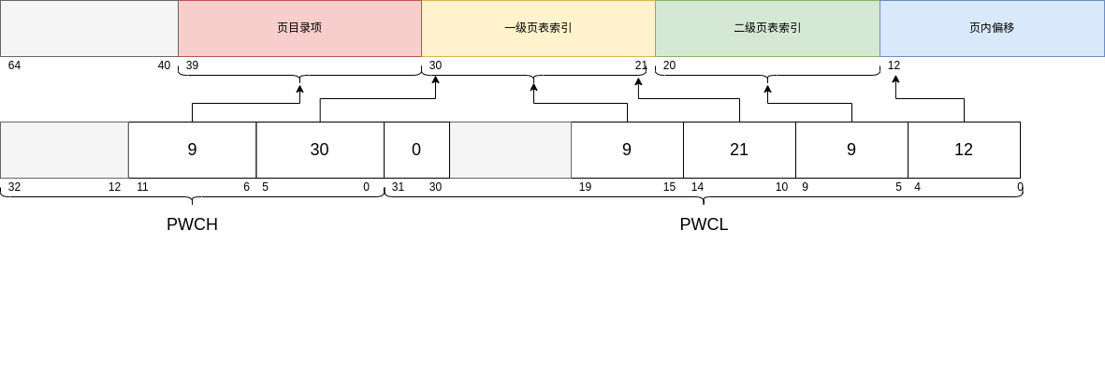
2.3 内核模块设计——内存管理
分页式的虚拟内存管理
17

Slide 18
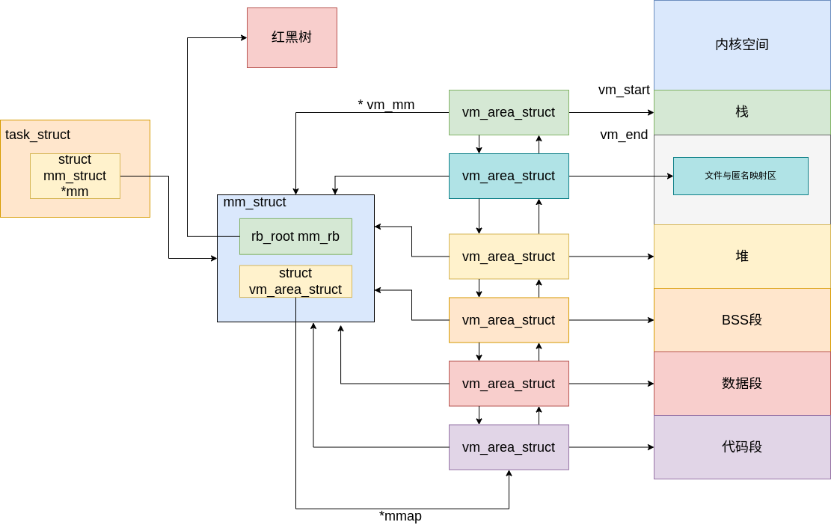
2.3 内核模块设计——内存管理
分段式的虚拟内存管理
18

Slide 19
2 内核模块设计
系统调用
IPC
中断管理
文件系统
进程管理
内存管理
设备驱动
19

Slide 20
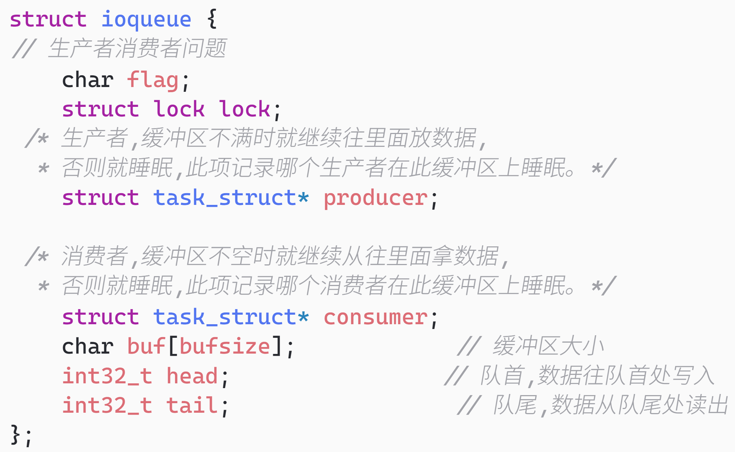
2.4 内核模块设计——IPC
管道
半双工通信
环形缓冲区
pip[0]
进程1
进程2
pip[1]
20

Slide 21
2.4 内核模块设计——IPC
信号
用户空间
信号处理函数
sigreturn_code
原有执行流
check_signals
sys_sigretun
内核空间
用户栈
用户栈
用户栈
用户栈
ucontext
ucontext
原有执行流
信号处理函数
21

Slide 22
2 内核模块设计
系统调用
IPC
中断管理
文件系统
进程管理
内存管理
设备驱动
22

Slide 23
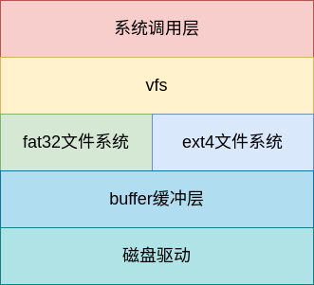
2.5 内核模块设计——文件系统
分层设计
低耦合
可扩展
23

Slide 24
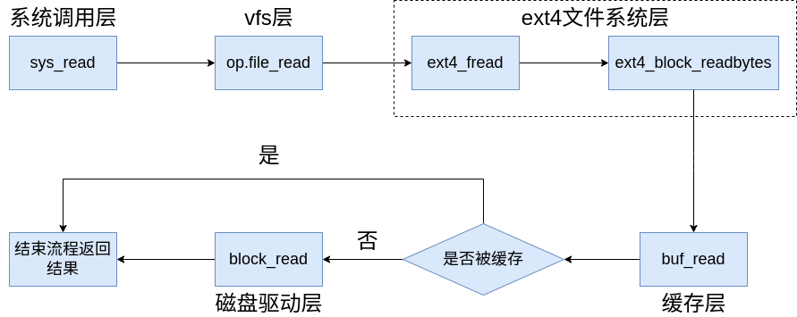
2.5 内核模块设计——文件系统
各层间的处理流程：
24

Slide 25
2.5 内核模块设计——文件系统
文件系统的超级块
FileSystem
SuperBlock
采取面向对象的设计思想
dir所在的文件系统
root
目录
采用通用文件系统模型
挂载于dir下的挂载点信息
Dirent
vfsmount
挂载点目录与被挂载的根目录
25

Slide 26
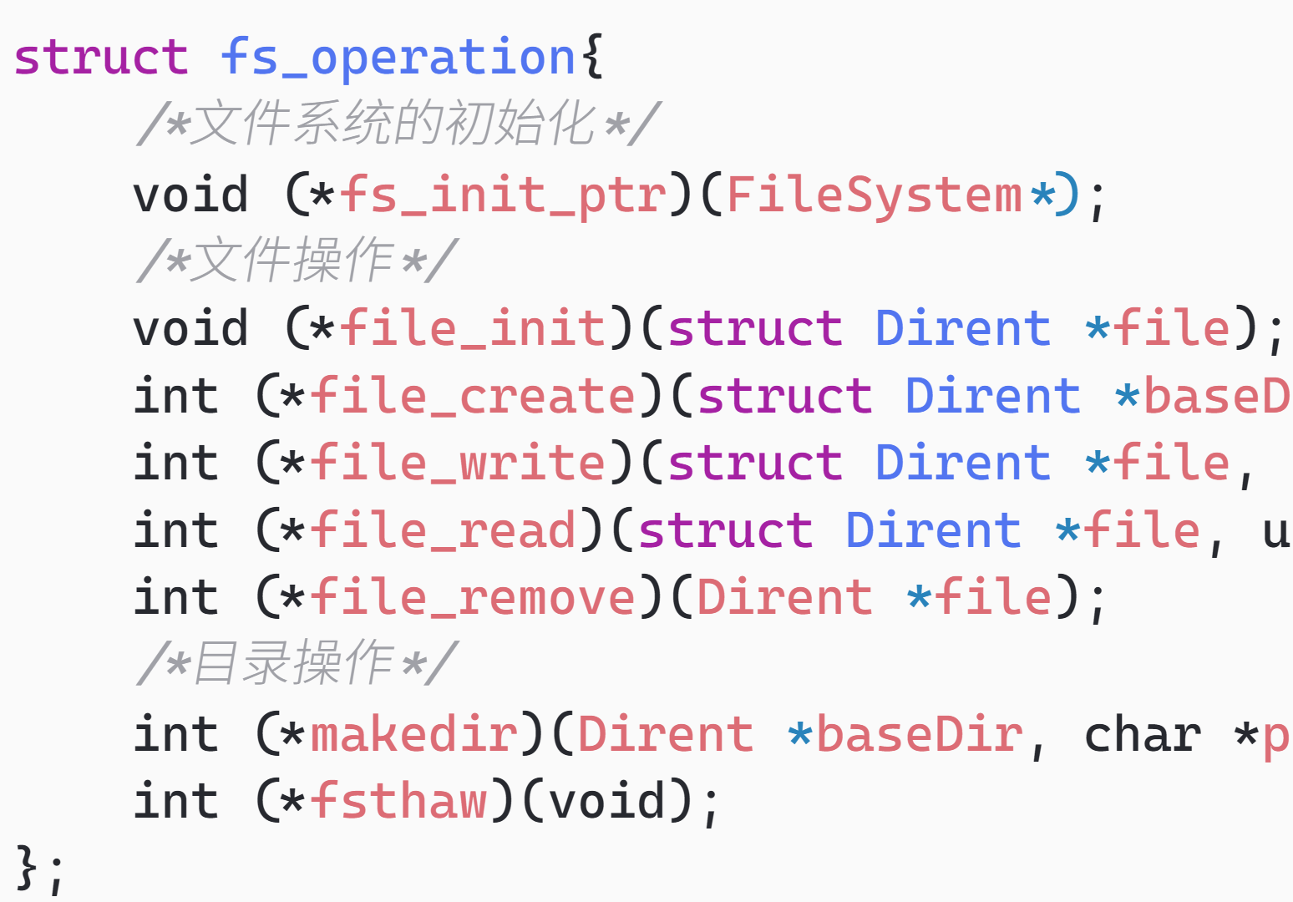
2.5 内核模块设计——文件系统
Fat32文件系统
Fat32 文件系统中实现了对于 Fat32 文件系统中原生结构 FAT32 Directory 与文件所在簇信息的管理。为 VFS 层提供多种功能。
注册
ext4文件系统
ext4 文件系统中实现了对于ext4文件系统中原生结构 inode、dentry、block 的管理，向 VFS 层中提供了读写等最基本的文件系统功能。
注册
26

Slide 27
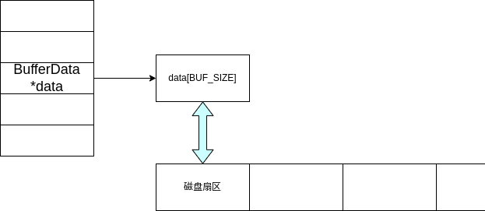
2.5 内核模块设计——文件系统
以块为单位管理
采用LRU换出策略
27

Slide 28
2 内核模块设计
系统调用
IPC
中断管理
文件系统
进程管理
内存管理
设备驱动
28

Slide 29
2.6 内核模块设计——设备驱动
pci 总线驱动
磁盘驱动
在 pci 总线驱动程序中实现对普通 pci 设备的探测与配置信息解析。
提供配置信息
在磁盘驱动程序中通过 DMA 的方式对磁盘内容的读写。
29

Slide 30
目 录
1. 内核架构设计
2. 内核模块设计
3. busybox适配
4. 运行成果展示

Slide 31
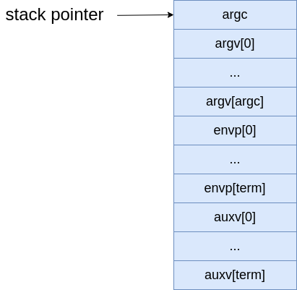
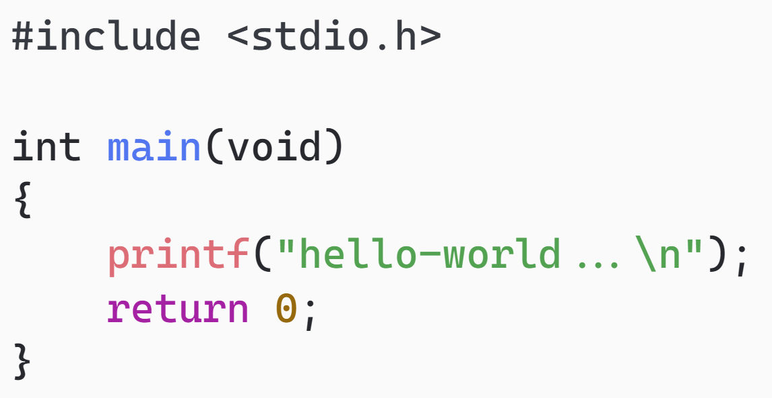

3.1 busybox适配——适配glibc
对于 gilbc 的适配，主要是针对用户程序的参数传递。
考虑到 busybox 的复杂性，我们选择对最简单的“hello-world”程序进行适配。
运行结果如下：
31

Slide 32
3.2 busybox适配——适配shell命令
对于 busybox 的适配主要是针对 busybox 中支持的 shell 命令所需的系统调用的适配。
截至2024年8月15日，新增的系统调用有 ppoll、fcntl、kill、rt_sigaction 等。
shell
32

Slide 33
目 录
1. 内核架构设计
2. 内核模块设计
3. busybox适配
4. 运行成果展示

Slide 34
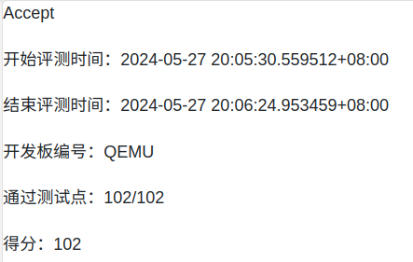
4.1 运行成果展示——初赛
34

Slide 35
感 谢 观 看
重启之我是loader

